Slide 1


Gestión de Riesgos e Indicadores KRI
ESCUELA NAVAL
FACILITADORES:CARLOS GUERRA G. Y ALVARO SERRANO M.
JULIO, 2023
Notes:
1

Slide 2

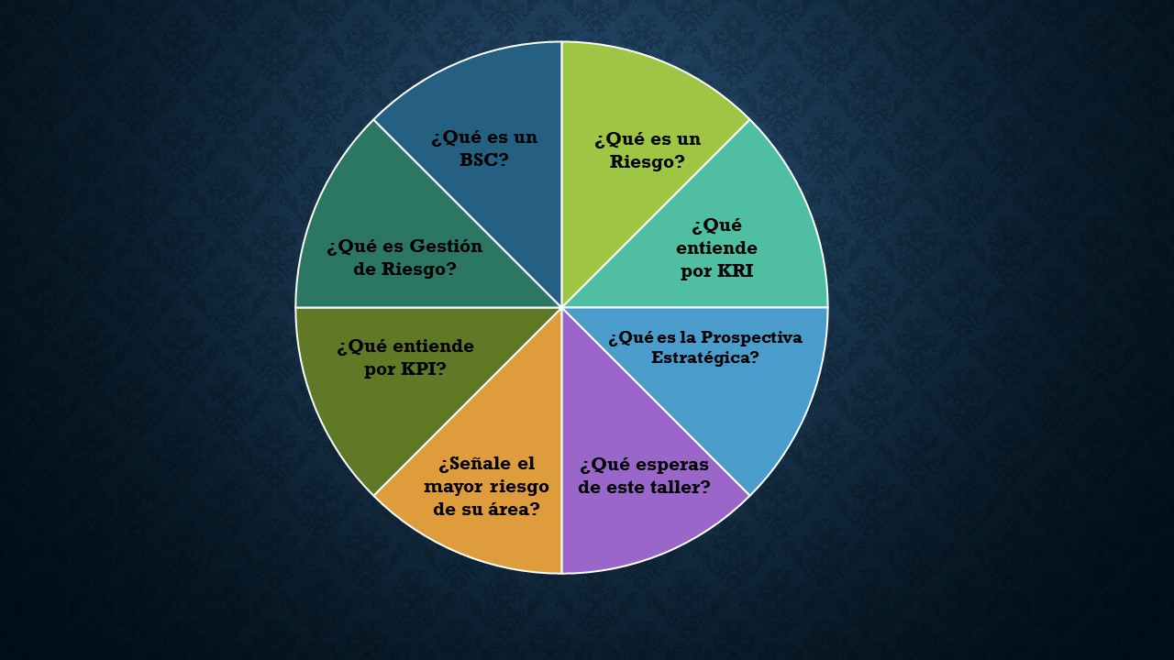
Gestión de Riesgos
e
Indicadores KRI
Notes:
2

Slide 3
Gestión de Riesgos
e
Indicadores KRI
  Módulo 1: Introducción y Diagnóstico de la Gestión de Riesgos
Actividad Interactiva
Explicación Temario
Introducción a la Gestión del Riesgo
Conceptos Generales de la Gestión de Riesgos
Actividad para diagnosticar conocimiento de Riesgos
Notes:
3

Slide 4
Gestión de Riesgos
e
Indicadores KRI
Módulo 2: Definiciones
Indicadores Claves de Riesgos (KRI)
Relación entre KPI y KRI
Apetito de Riesgo
Proceso para construir un KRI
Ejemplo práctico para construir un KRI
Notes:
4

Slide 5
Gestión de Riesgos
e
Indicadores KRI
  Módulo 3: Actividad práctica de construcción de KRI
Construcción de KRI de la Escuela Naval asociado al BSC
Mesa de reunión estratégica para la construcción de un KRI de la Escuela Naval
Notes:
5

Slide 6
Gestión de Riesgos
e
Indicadores KRI
  Módulo 4: Matriz de Riesgos
Prospectiva Estratégica
Matriz de Riesgos
Feedback y Debrief final de la Matriz de Riesgos
Notes:
6

Slide 7
Módulo 1
Introducción y Diagnóstico de la Gestión de Riesgos
La Gestión de Riesgos nace en las empresas en los años 60.
La tecnología permitió mayor agilidad y calidad, pero exigió nuevas formas de control.
Toda actividad o proceso lleva implícito un riesgo.
El riesgo es parte de cualquier área de negocio.
Notes:
7

Slide 8
Módulo 1
Introducción y Diagnóstico de la Gestión de Riesgos
El riesgo se define como la incertidumbre que surge durante la consecución de un objetivo.
Son eventos adversos que impiden el normal desarrollo de las actividades de una organización.
Riesgo es el impacto y la probabilidad de que una amenaza o un evento afecte de manera adversa la consecución de los objetivos.
Notes:
8

Slide 9

Módulo 1
Introducción y Diagnóstico de la Gestión de Riesgos
Es un desafío medir y evaluar los riesgos
La medición es necesaria para validar la efectividad de los resultados, conocer con mayor precisión el alcance de los objetivos propuestos, analizar comportamientos y tendencias, e identificar desviaciones.
Notes:
9

Slide 10
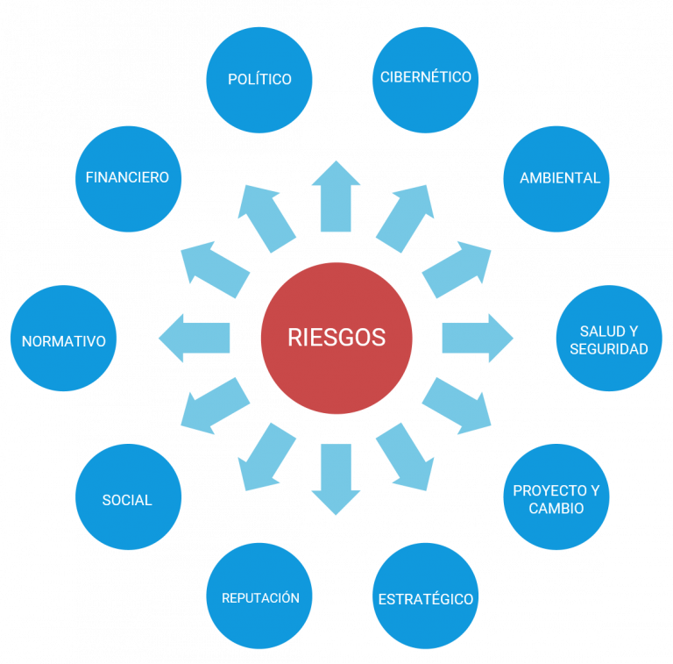
Módulo 1
Introducción y Diagnóstico de la Gestión de Riesgos
Notes:
10

Slide 11
Módulo 1
Introducción y Diagnóstico de la Gestión de Riesgos
Actividad Interactiva
Identificar 1 riesgo de la organización y clasificarlo
Notes:
11

Slide 12
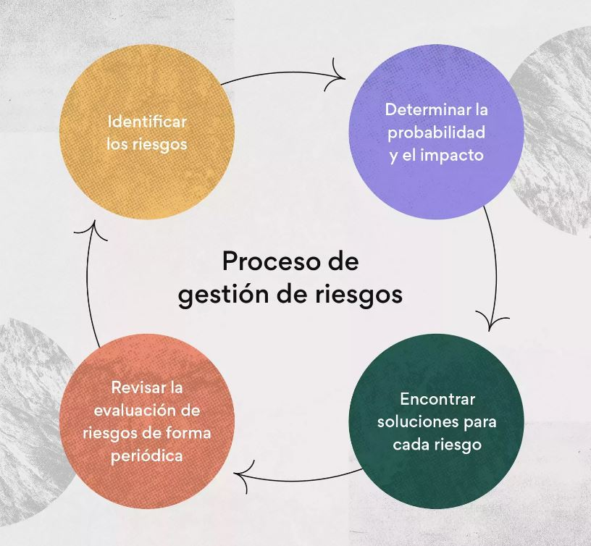
Módulo 1
Introducción y Diagnóstico de la Gestión de Riesgos
Notes:
12

Slide 13

Módulo 1
Introducción y Diagnóstico de la Gestión de Riesgos
La continua necesidad de adaptación que tienen las organizaciones ante la creciente incertidumbre y complejidad de su entorno hace que la gestión de riesgo sea un factor determinante.
Notes:
13

Slide 14

Módulo 1
Introducción y Diagnóstico de la Gestión de Riesgos
La gestión de riesgos (risk management) es un proceso organizacional y estructurado que permite detectar, valorar y gestionar los riesgos asociados a una empresa con el fin de garantizar la buena salud y la continuidad operativa de esta.
Una buena gestión de riesgos ayudará a la empresa a conseguir sus objetivos.
Notes:
14

Slide 15
Módulo 1
Introducción y Diagnóstico de la Gestión de Riesgos
Identificación de forma anticipada y oportuna, además de tomar las decisiones de cómo proceder para mitigarlos, a través de medidas preventivas y correctivas.
Política general de administración de riesgos, la cual debe estar establecida y ser conocida por todos los participantes del proceso, en especial por los niveles gerenciales.
Desarrollo de sistemas adecuados que identifiquen, midan, controlen y monitoreen los riesgos.
Notes:
15

Slide 16
Módulo 1
Introducción y Diagnóstico de la Gestión de Riesgos
Fuentes de Identificación de Riesgos:
Entrevistas con líderes de procesos (unidades de negocio).
Verificar el cumplimiento de requisitos legales.
Investigar los accidentes/incidentes laborales que se han presentado.
Analizar los resultados de las auditorías.
Notes:
16

Slide 17
Módulo 1
Introducción y Diagnóstico de la Gestión de Riesgos
Analizar los resultados de la revisión reverencial
Determinar los peligros que pueden estar relacionados con las nuevas actividades.
Investigar los reclamos y sugerencias (canal) .
Verificar los resultados de inspecciones y monitoreos.
Notes:
17

Slide 18
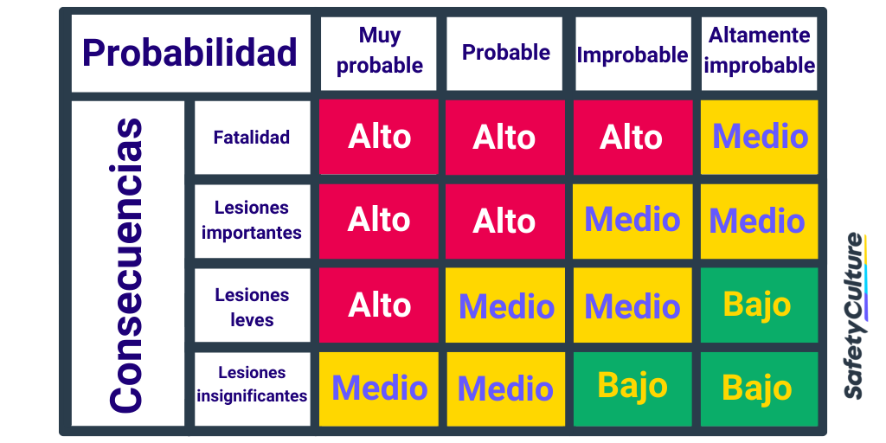
Módulo 1
Introducción y Diagnóstico de la Gestión de Riesgos
Notes:
18

Slide 19
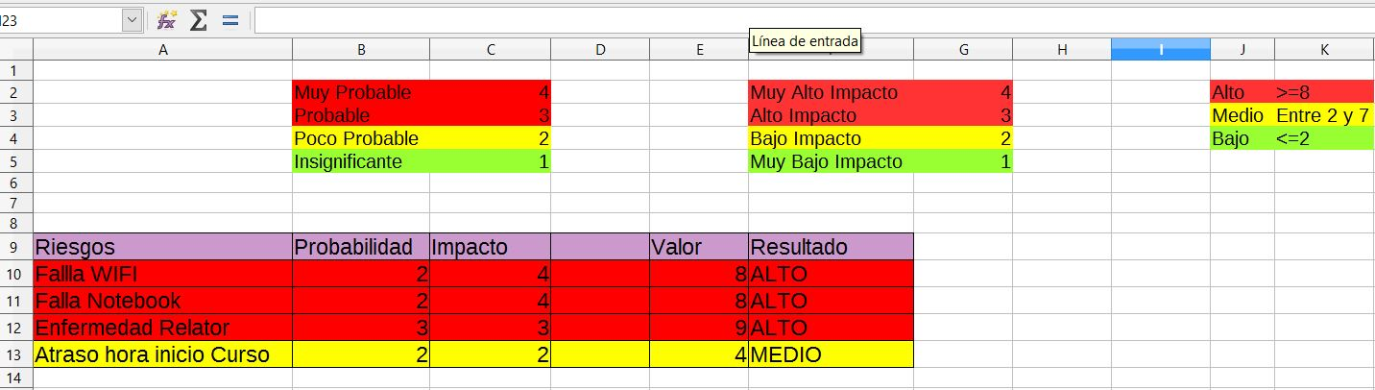
Módulo 1
Introducción y Diagnóstico de la Gestión de Riesgos
Notes:
19

Slide 20
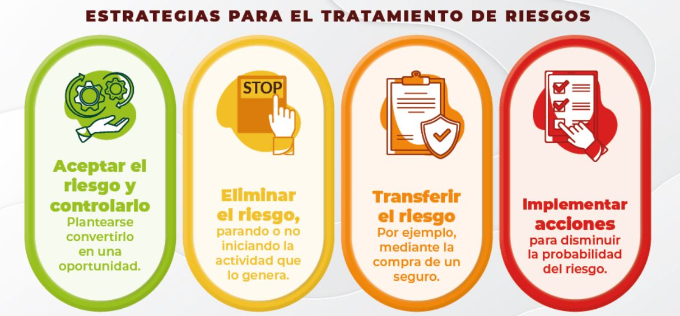
Módulo 1
Introducción y Diagnóstico de la Gestión de Riesgos
Notes:
20

Slide 21
Módulo 1
Introducción y Diagnóstico de la Gestión de Riesgos
Actividad Interactiva
Identificar 3 riesgos de la organización completando la siguiente estructura:
Nombre del Proceso
Nombre del Riesgo
Probabilidad de que ocurra (MB, B, A, MA)
Impacto (MB, B, A, MA)
Tratamiento
Notes:
21

Slide 22
Módulo 1
Introducción y Diagnóstico de la Gestión de Riesgos
Conclusiones Interactivas
Riesgo en la organización
Gestión del Riesgo
Alta dirección
Mejora Continua
Notes:
22

